Slide 1
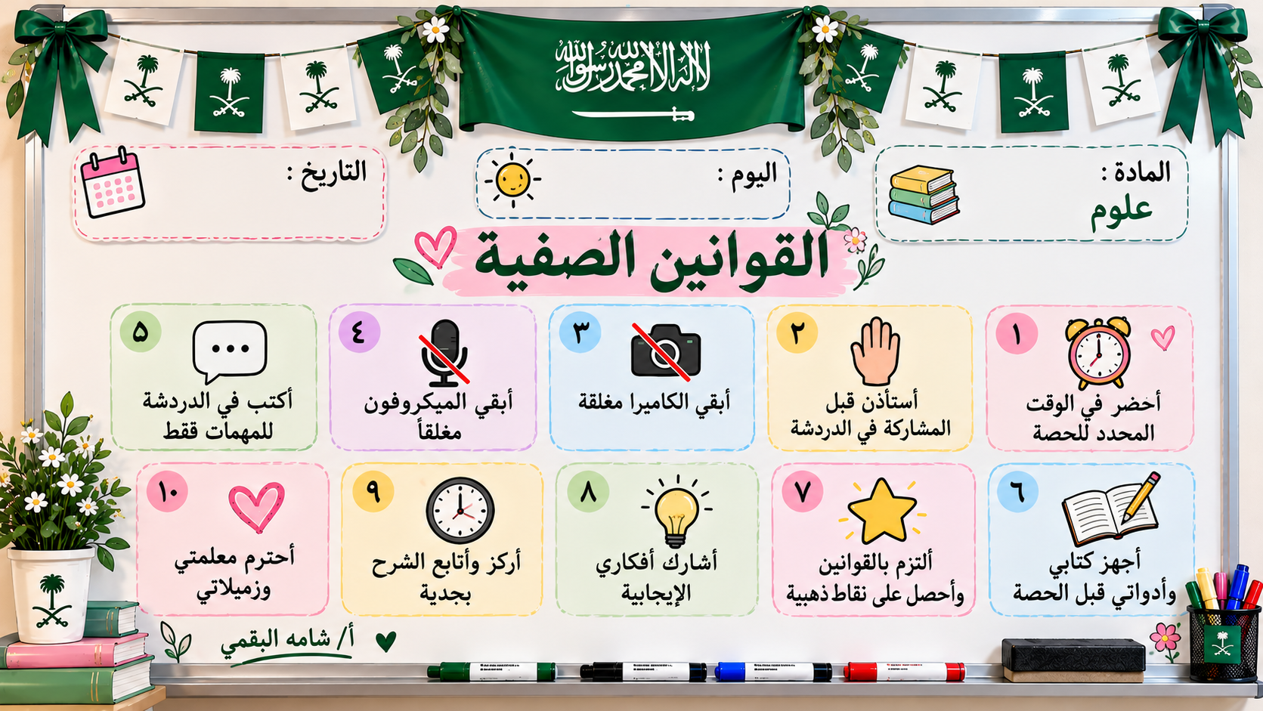
Notes:
القوانين الصفية (الصورة المعتمدة من المعلمة). يمكن كتابة اليوم والتاريخ في المربعين الفارغين بجانب «اليوم» و«التاريخ».

Slide 2

Notes:
العلم و﴿رَبِّ اجْعَلْ هَٰذَا الْبَلَدَ آمِنًا﴾ (الصورة المعتمدة من المعلمة). تردد الطالبات الآية مع المعلمة.

Slide 3
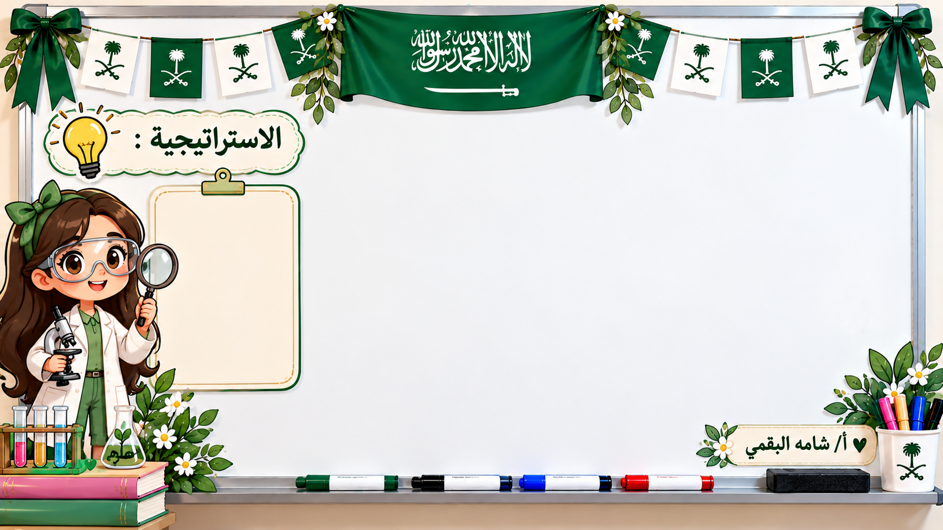

الدرس الثاني (تابع): العلاقات في الأنظمة البيئية
الترحيب
أهلًا بعالماتي الصغيرات! 🌿
العلوم – الصف الرابع الابتدائي
المدرسة الابتدائية العشرون لتحفيظ القرآن
اليوم: ............ التاريخ: ..../..../١٤٤٨هـ
Notes:
الترحيب: رحّبي بالطالبات «أهلًا بعالماتي الصغيرات». اكتبي اليوم والتاريخ في المكان المخصص. موضوع اليوم: التنافس وهرم الطاقة (الكتاب ص١١٥–١١٧).

Slide 4
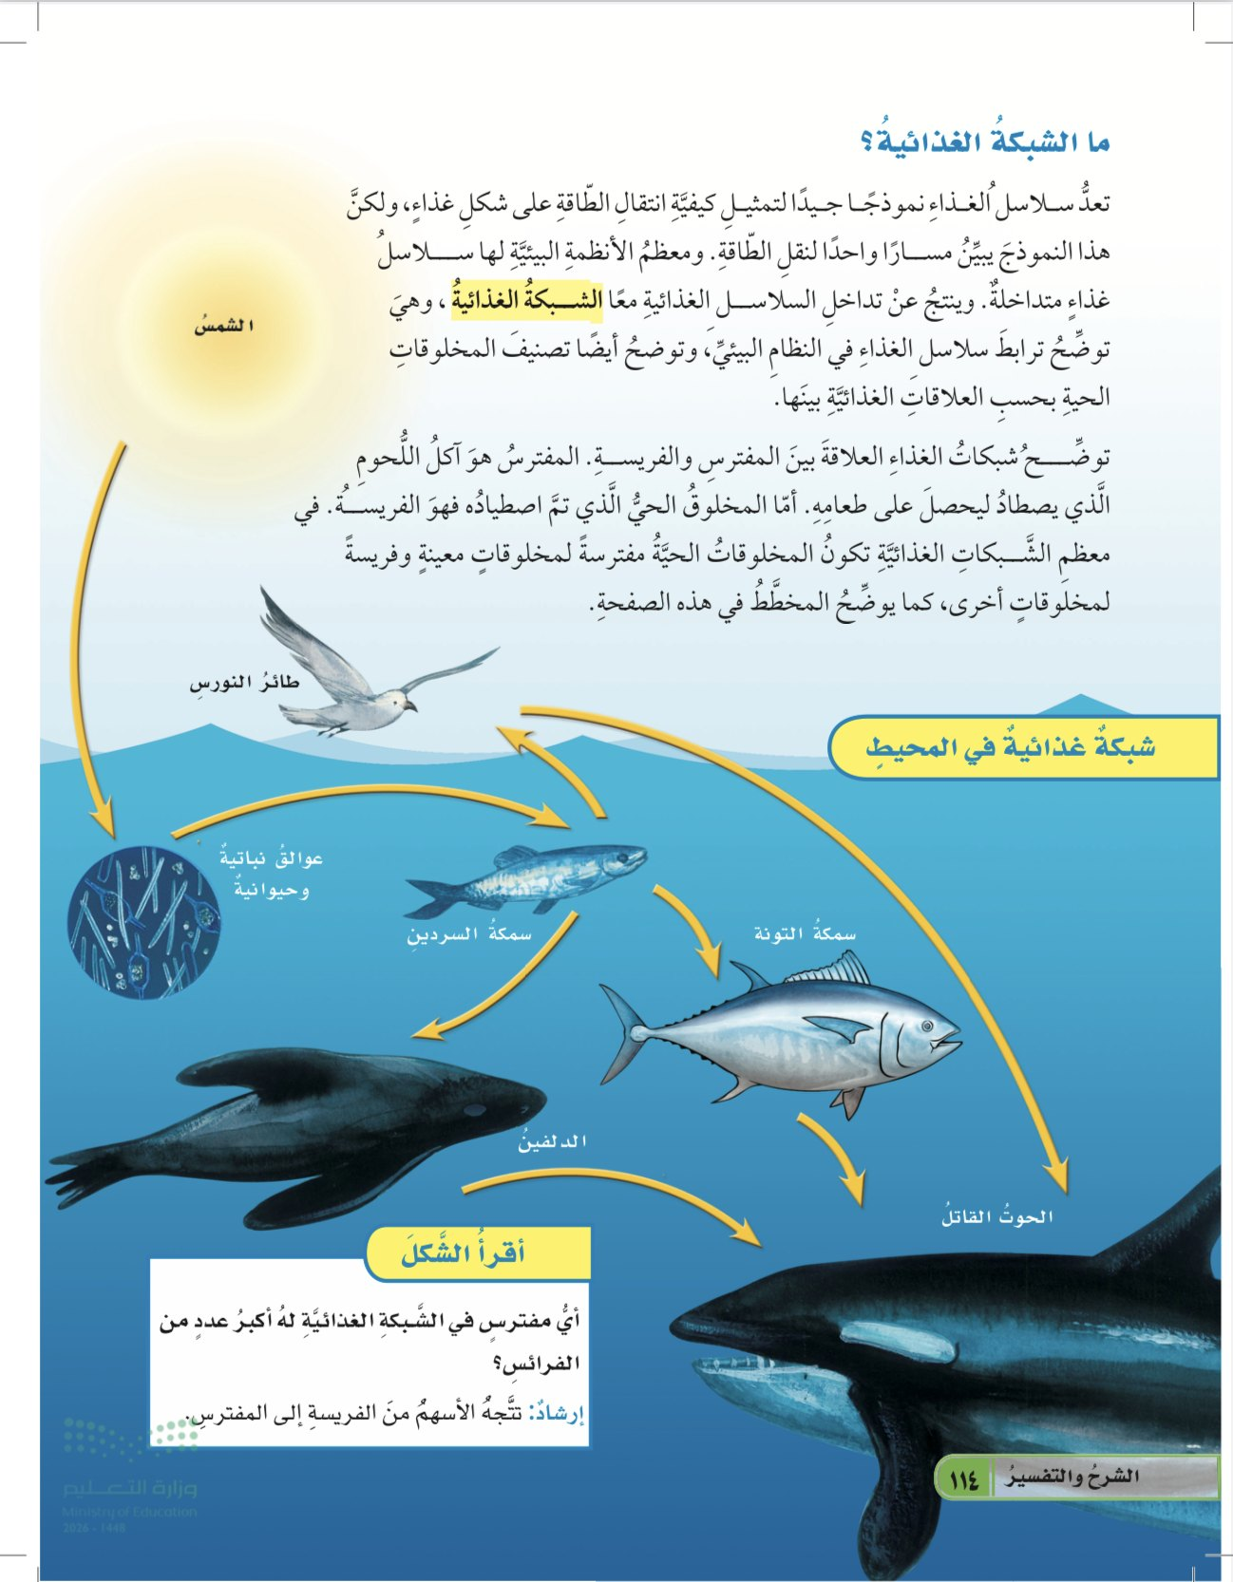

✔ سلاسل غذائية متداخلة.
المفردة
ما الشبكة الغذائية؟ 👆
الاسترجاع – شريط الذكريات
نتذكر درس الشبكة الغذائية ص١١٤
✔ المفترس يصطاد، والفريسة تُصطاد.
سؤال حرفي
ما الفرق بين المفترس والفريسة؟ 👆
✔ الحوت القاتل.
قراءة الشكل
أيّ مفترس له أكبر عدد من الفرائس؟ 👆
Notes:
مراجعة المهارة السابقة (ص١١٤): اضغطي على بطاقة السؤال لتظهر الإجابة ويُظلَّل الدليل في صفحة الكتاب.

Slide 5
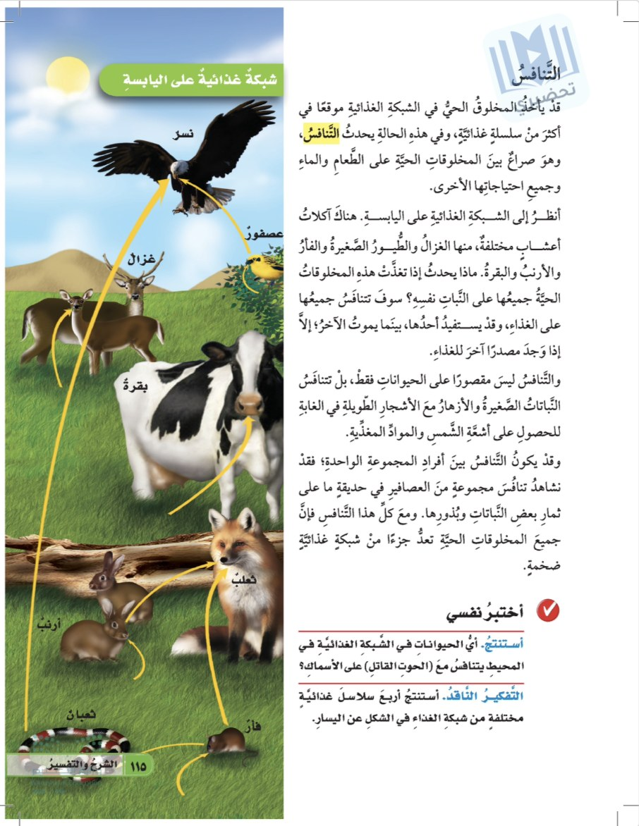

✔ صراع المخلوقات على الطعام والماء.
المفردة
ما التنافس؟ 👆
الفهم القرائي
نقرأ ص١١٥ ونبحث عن الدليل 🔍
✔ تتنافس على الغذاء.
سؤال استنتاجي
ماذا يحدث إذا أكلت الحيوانات النبات نفسه؟ 👆
✔ على ضوء الشمس والمواد المغذية.
سؤال حرفي
على ماذا تتنافس النباتات؟ 👆
Notes:
فهم قرائي (ص١١٥): تقرأ الطالبات فقرة التنافس، ثم اضغطي على السؤال لتظهر الإجابة ويُظلَّل الدليل. المفردة الجديدة: التنافس.

Slide 6
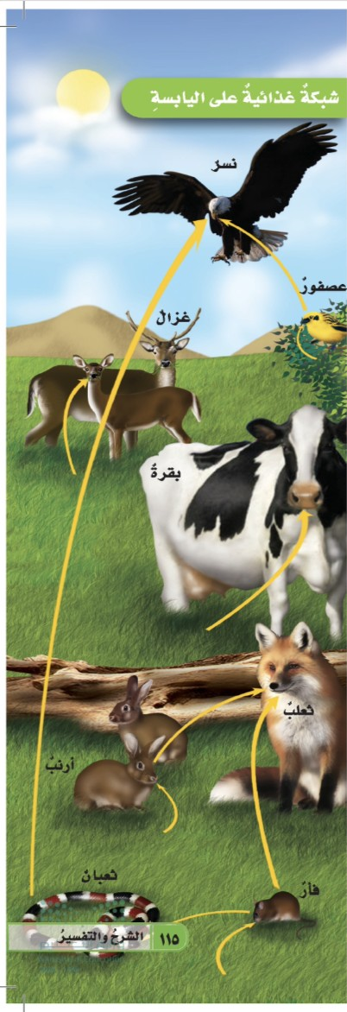


١) عشب ← أرنب ← ثعلب
المحاكاة – الواقع الافتراضي
🥽 تتبّعي كرة الطاقة ⚡ في الشكل
٢) عشب ← فأر ← ثعبان ← نسر
٣) شجيرة ← عصفور ← نسر
سؤال: الأرنب والفأر يأكلان العشب… ماذا يحدث بينهما؟
✔ يتنافسان على العشب.
Notes:
جولة افتراضية بسيطة في شكل «شبكة غذائية على اليابسة» ص١١٥: مع كل نقرة تتحرك كرة الطاقة ⚡ على سلسلة من الشبكة (وتصغر في كل حلقة) وتظهر السلسلة مكتوبة. النقرة ٤ سؤال التنافس، والنقرة ٥ الإجابة. السلاسل الثلاث من إجابات «التفكير الناقد» في الكتاب.

Slide 7

✔ الدلفين، والتونة، والنورس.
أيّ الحيوانات في شبكة المحيط يتنافس مع الحوت القاتل على الأسماك؟
أستنتج
الاستنتاج – التفكير الناقد
أسئلة «أختبر نفسي» من الكتاب
✔ عشب ← أرنب ← ثعلب
عشب ← فأر ← ثعلب
عشب ← فأر ← ثعبان ← نسر
شجيرة ← عصفور ← نسر
أستنتج أربع سلاسل غذائية من شبكة اليابسة.
التفكير الناقد
Notes:
أختبر نفسي (ص١١٥): السؤالان بنصهما من الكتاب. انقري لإظهار كل إجابة.

Slide 8
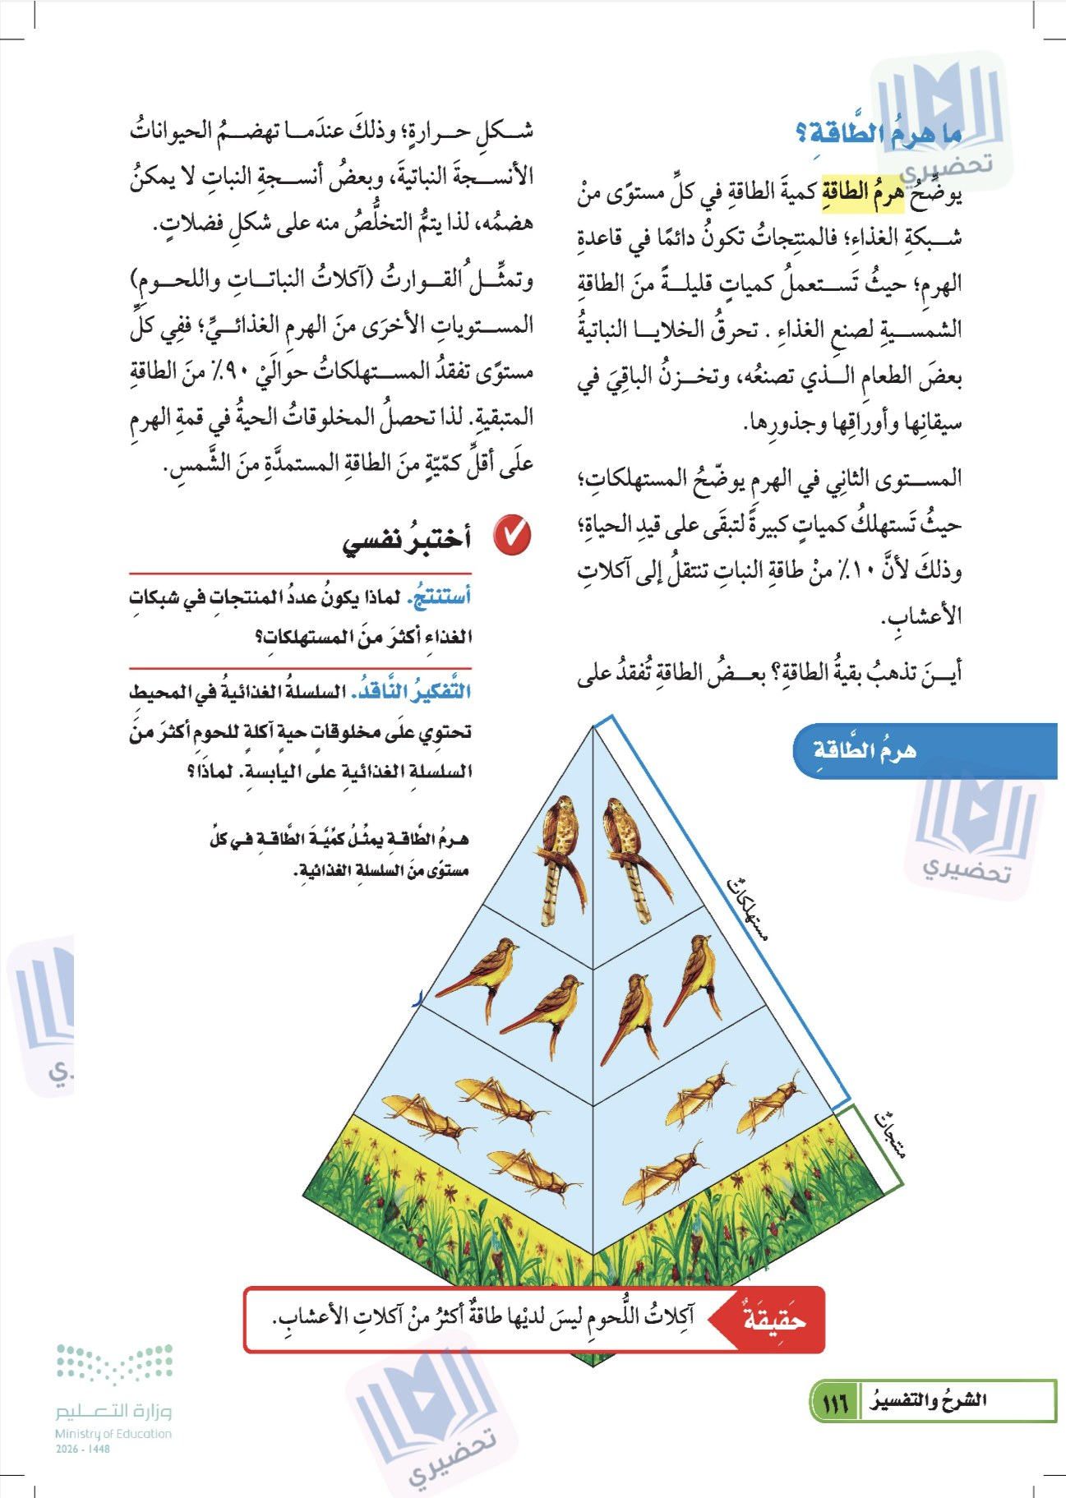

✔ شكل يبيّن كمية الطاقة في كل مستوى.
المفردة
ما هرم الطاقة؟ 👆
الفهم القرائي – قراءة الشكل
نقرأ ص١١٦ وننظر إلى الهرم 🔺
✔ المنتجات؛ لأن عندها أكبر طاقة.
قراءة الشكل
ماذا يوجد في قاعدة الهرم؟ ولماذا؟ 👆
✔ ١٠٪ فقط، والباقي يُفقد حرارة.
سؤال حرفي
كم ينتقل من طاقة النبات إلى آكلات الأعشاب؟ 👆
Notes:
فهم قرائي (ص١١٦): اضغطي على السؤال لتظهر الإجابة ويُظلَّل الدليل. تنبيه: غطّينا مربعات الإجابات الجاهزة التي كانت على يسار الهرم في صورة الصفحة.

Slide 9

الماء 🌊
اليابسة 🌵
وجه المقارنة
المقارنة
نقارن بين اليابسة والماء 🌵🌊
الطحالب والعوالق
العشب والنباتات
المنتِج
عوالق ← سردين ← تونة ← حوت
عشب ← فأر ← ثعبان ← نسر
مثال سلسلة
أكثر
أقلّ
آكلات اللحوم
لماذا آكلات اللحوم في الماء أكثر؟ ✔ لأن الطحالب والعوالق كثيرة وتتكاثر بسرعة.
Notes:
الفرق بين السلاسل في اليابسة والماء: انقري لإظهار كل صف. السؤال الأخير من «التفكير الناقد» ص١١٦: المنتجات في المحيط (الطحالب والعوالق) وفيرة وسريعة التكاثر، فتكفي طاقتها عددًا أكبر من آكلات اللحوم.

Slide 10

✔ صراع على الطعام والماء.
ما التنافس؟
أكتشف
مستويات التفكير الثلاثة
أكتشف • أفكّر • أتحدّى نفسي
✔ لأن الطاقة تقلّ في كل مستوى.
لماذا تكون المنتجات أكثر من المستهلكات؟
أفكّر
✔ يقلّ العشب، ويزيد التنافس.
لو زادت الأرانب كثيرًا، ماذا يحدث للعشب؟
أتحدّى نفسي
Notes:
التقويم التكويني: سؤال لكل مستوى. أعطي فرصة للتفكير، ثم انقري لإظهار الإجابة. سؤال «أفكّر» من «أستنتج» ص١١٦.

Slide 11
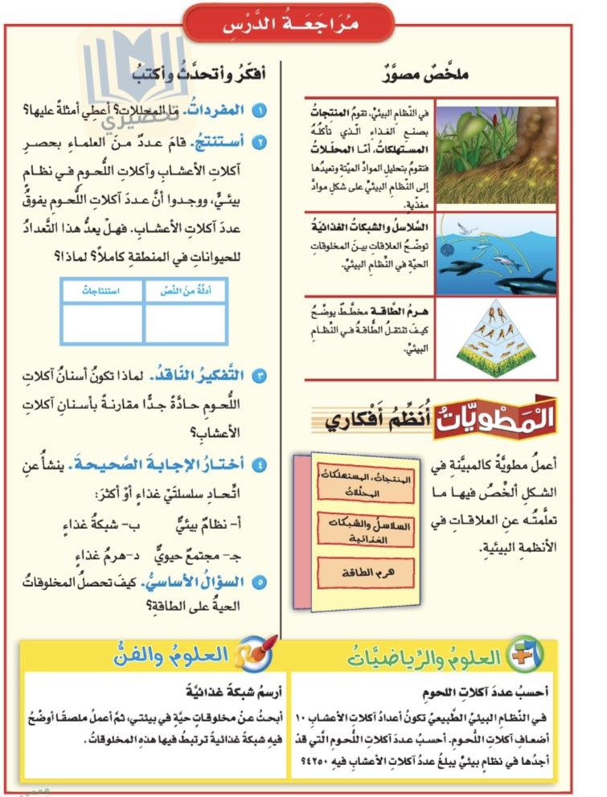

✔ تحلّل بقايا المخلوقات الميتة: البكتيريا والفطريات والديدان.
١ المفردات
ما المحلِّلات؟ أعطي أمثلة. 👆
مراجعة الدرس
أسئلة «أفكّر وأتحدّث وأكتب» ص١١٧
✔ لا؛ آكلات الأعشاب يجب أن تكون أكثر.
٢ أستنتج
آكلات اللحوم أكثر من آكلات الأعشاب… هل هذا التعداد كامل؟ 👆
✔ لتمسك الفريسة وتقطع اللحم.
٣ التفكير الناقد
لماذا أسنان آكلات اللحوم حادّة؟ 👆
Notes:
مراجعة الدرس (ص١١٧) – الأسئلة ١–٣. اضغطي على السؤال لتظهر الإجابة. في السؤال ٢: لا يكون التعداد كاملًا؛ لأن الطاقة تقل في كل مستوى، فيجب أن تكون آكلات الأعشاب أكثر.

Slide 12

✔ (ب) شبكة غذاء.
ينشأ عن اتحاد سلسلتي غذاء أو أكثر: (أ) نظام بيئي (ب) شبكة غذاء (ج) مجتمع حيوي (د) هرم غذاء
٤ أختار
مراجعة الدرس
تكملة أسئلة ص١١٧
✔ المنتجات من الشمس، والمستهلكات بالأكل، والمحللات من البقايا الميتة.
كيف تحصل المخلوقات الحية على الطاقة؟
٥ السؤال الأساسي
✔ ٤٢٥٠ ÷ ١٠ = ٤٢٥
آكلات الأعشاب ٤٢٥٠، وآكلات اللحوم عُشرها. كم عدد آكلات اللحوم؟
العلوم والرياضيات
Notes:
مراجعة الدرس (ص١١٧) – السؤالان ٤ و٥ ونشاط العلوم والرياضيات. انقري لإظهار كل إجابة.

Slide 13

✔ صراع على الطعام والماء.
التنافس هو…
فهم
التقويم الختامي
حصاد المعرفة 🌾
✔ العشب ← الجراد ← العصافير ← الصقور
رتّبي هرم الطاقة من القاعدة: الصقور، العشب، الجراد، العصافير.
تطبيق
✔ في القمة.
أين توجد أقلّ طاقة في الهرم؟
تحليل
✔ الصحيح: لديها طاقة أقل.
«آكلات اللحوم لديها طاقة أكثر من آكلات الأعشاب».
تصحيح مفهوم
Notes:
التقويم الختامي: تجيب الطالبات في السبورات الصغيرة، ثم تظهر الإجابة بالنقر. التصحيح من «حقيقة» ص١١٦.

Slide 14
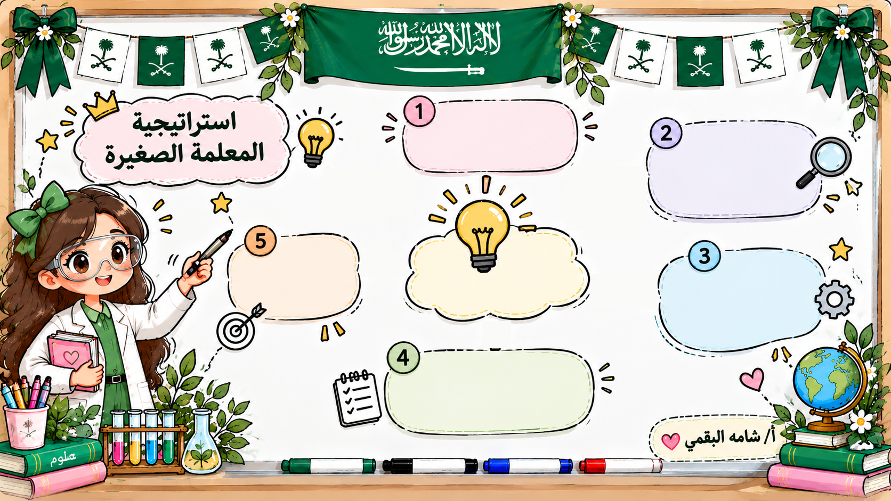
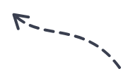





المفردات:
التنافس • هرم الطاقة
التنافس: صراع المخلوقات على الطعام والماء والضوء
في الماء آكلات لحوم أكثر؛ لأن المنتجات وفيرة
التنافس وهرم الطاقة
هرم الطاقة: المنتجات في القاعدة، والطاقة تقلّ كلما صعدنا
تعلّمت سابقًا:
الشبكة الغذائية (مفترس وفريسة)
Notes:
استراتيجية المعلمة الصغيرة – خريطة الدرس كاملًا: تختار المعلمة طالبة «معلمة صغيرة» تشرح كل فرع لزميلاتها. النقرة ١: يظهر موضوع الدرس في السحابة ويُرسم السهم. ثم مع كل نقرة يُرسم سهم بالقلم كأنه رسم بالفأرة، ويظهر نص المربع: ١ المفردات، ٢ التنافس، ٣ هرم الطاقة، ٤ ما تعلمناه سابقًا (الشبكة الغذائية)، ٥ الفرق بين اليابسة والماء.

Slide 15

🎫 بطاقة الخروج
بطاقة الخروج
تكتبها كل طالبة قبل الخروج ✍️
١) التنافس هو: .................................
٢) في قاعدة هرم الطاقة توجد: .......................
٣) سؤال ما زال في ذهني: ..........................
قيّمي فهمك: ⭐⭐⭐ فهمت تمامًا ⭐⭐ فهمت ⭐ أحتاج مساعدة
Notes:
بطاقة الخروج: توزَّع ورقيًا أو تكتبها الطالبة في دفترها، وتسلّمها عند الباب. راجعي الإجابات لتحديد من تحتاج دعمًا في الحصة القادمة.

Slide 16

الختام
شكرًا لمشاركتكن 🌿
تعلّمنا اليوم أن المخلوقات تتنافس على الغذاء والماء، وأن الطاقة تقلّ كلما صعدنا في هرم الطاقة.
🌾 ← 🦗 ← 🐦 ← 🦅
Notes:
الختام: أثني على الطالبات ولخّصي الدرس: التنافس، وهرم الطاقة (المنتجات في القاعدة، والطاقة تقل كلما صعدنا).

Slide 17


🎮 تحدي التنافس وهرم الطاقة
١٢ سؤالًا قصيرًا
اجمعي النجوم ⭐
تعمل على الجوال والتابلت والسبورة
التعلم باللعب
امسحي الرمز بجوالك 📱
🔗 افتحي اللعبة
Notes:
لعبة الدرس: تمسح الطالبات الرمز بالجوال، أو تضغط المعلمة على «افتحي اللعبة» لعرضها على السبورة. الرابط: https://shamahscience.github.io/Scienceshamah/g4/competition.html . اللعبة ١٢ سؤالًا (اختيار، صح وخطأ، ترتيب هرم الطاقة)، والنجمة للإجابة الصحيحة من أول محاولة، ولا تحفظ أي بيانات عن الطالبات.

